Slide 1

JUnit Lambda -> JUnit 5 Java Unit Test Framework Parte 2 – Arquitetura e Pontos de Extensão
INPE CAP 385 Desenvolvimento de Frameworks
2º Período / 2016
Luiz Wagner Tavares Nascimento
nascimentolwtn@gmail.com

Slide 2
JUnit 5 Test Framework - Roteiro
Parte 1:
Introdução
Setup
Ciclo de Vida
Exemplos
Parte 2:
Arquitetura do Framework
Pontos de Extensão (@IntegrationTest, @Benchmark)
Condições / Injeções
Testes Dinâmicos

Slide 3
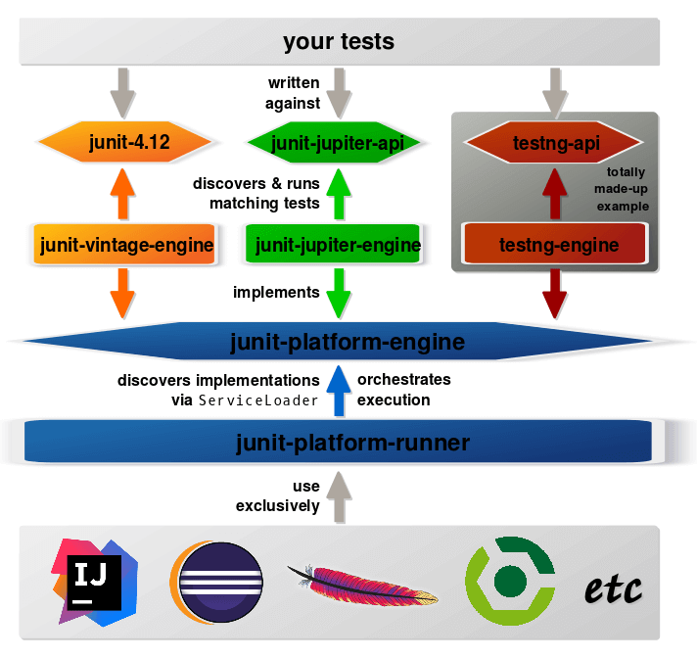
Arquitetura do Framework
JUnit 5 = JUnit Platform + JUnit Jupiter + JUnit Vintage

Slide 4
JUnit 5 – Pontos de Extensão
“Prefer extension points over features”
Kevin Cooney
JUnit 4: Runner, @Rule, @ClassRule
@ExtendWith({Extension1.class, Extension2.class })
Meta-annotation
@IntegrationTest
@Benchmark

Slide 5
JUnit 5 – Condições / Injeções
JUnit 4: Runner, @Rule, @ClassRule
@ExtendWith({Extension1.class, Extension2.class })
Meta-annotation
@IntegrationTest
@Benchmark

